Slide 1

PROTUEKSPLOZIJSKA ZAŠTITA U PREHRAMBENOJ INDUSTRIJI (Dokument o zaštiti OD EKSPLOZIJE I MJERE PROTUEKSPLOZIJSKE ZAŠTITE NA PRIMJERU POGONA ZA SUŠENJE, SKLADIŠTENJE I PRERADU ŽITARICA)
Martin Volmajer

Slide 2
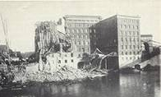
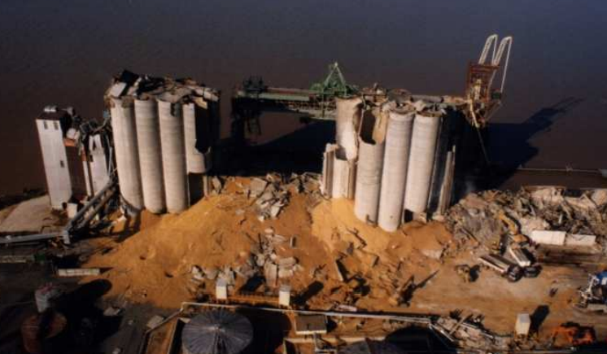
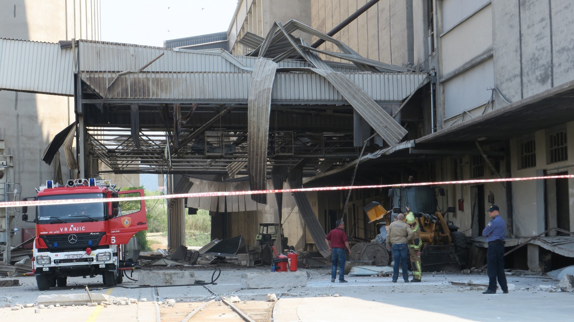
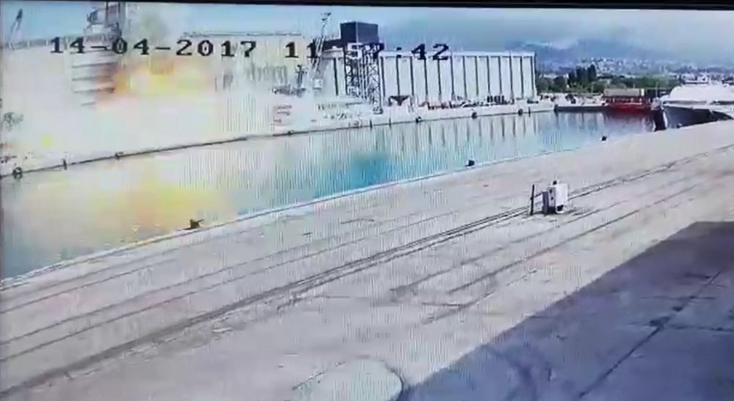
Umjesto uvoda
Notes:
Iz historije znamo, da se eksplozije u pogonima prehrambene industrije događaju. Nekoliko tjedna nazad došlo je i do eksplozije u silosima u Splitu. Kao što se to često događa eksplozija se dogodila za vreme održavanja odnosno radova, koji nisu vezani na uobičajne procese proizvodnje odnosno skladištenja žitarica.

Slide 3
Glavni uzroci eksplozija
Statistike pokazuju, da je najopasniji uređaj u prehrambenoj industriji elevator. Poslije njega najčešće se eksplozije događaju unutar silosa!
Iako je veliki dio izvora paljenja nepoznat najveći dio preuzimaju mehaničke iskre i grijanje zbog trenja (kvarovi ležaja i slično), te drugi faktori prouzrokovani ljudskim aktivnostima (zavarivanje, pušenje, održavanje...).
Notes:
Statistike pokazuju, da je najopasniji uređaj u prehrambenoj industriji elevator, a poslije njega najčešće se eksplozije događaju unutar silosa, odsisnog sustava, te mlinova. Iako je veliki dio izvora paljenja nepoznat najveći dio preuzimaju mehaničke iskre i grijanje zbog trenja (kvarovi ležaja i slično), te drugi faktori prouzrokovani ljudskim aktivnostima (zavarivanje, pušenje, održavanje...).

Slide 4
Kako spriječiti eksploziju?
Izrada dokumenta o zaštiti od eksplozije!
Zoniranje.
Zahtjevi za opremu.
Organizacijske mjere.
Zahtjevi za opremu i uređaje:
Sukladnost ATEX-om (94/9/EC, 2014/34/EU)
Električna oprema prije 2003 sukladna sa tada važećim zakonima i prikladno održavana
Procjena rizika za neelektričnu opremu stariju od 2003 – poslodavac preuzima ulogu proizvođača
Notes:
A, kako spriječiti eksploziju?
Teoretski gledano stvar je jasna. Poslodavac treba sprječiti eksploziju tako, da izradi dokument o zaštiti od eksplozije i prihvatiti tehničke i organizacijske mjere za sprječavanje pojava eksplozijske smjese i uzorka paljenja.
Dio vezan na izradu dokumenta o zaštiti od eksplozije i sprečavanja pojava eksplozijske smjese opet je prilično jasan. Problemi ili bolje rečeno nejasnost nastupi, kada počnemo govoriti o uređajima ispred 2003, kad je u RS došla na snagu ATEX direktiva.
Prije ovog datuma regulirana je bila samo električka oprema ugrađena u eksplozijsko ugroženim prostorima. To znači, da bi i starija električna oprema (uz pretpostavku, da je bila pravilno održavana) uglavnom morala biti sukladna i s novim zahtjevima. Ako nije sukladna, jedina je mogućnost, da se promjeni s novom opremom. Zahtjevi za neelektričnu opremu nisu postajali, ali je u starijim mašinskim direktivama bio jasan zahtjev za sprečavanje eksplozije. To znači, ako je oprema izrađena sukladno mašinskom direktivom za predviđenu upotrebu, i ta oprema (opet uz pretpostavku. da je bila pravilno održavana) ne bi smjela biti uzrok paljenja. Bez obzira na to, za neelektričnu opremu, koja je bila izrađena prije 1.7.2003. i nije sukladna sa 94/9/EC, potrebno je izraditi procjenu rizika i ako su rizici za paljenje preveliki, uvesti dodatne mjere odnosno preurediti opremu. U Republici Sloveniji takvu analizu može izraditi poslodavac sam ili uz pomoć vanjskih institucija, ali mora na kraju uvijek sam potpisati izjavu, da je oprema sukladna i da preuzima rizike za njenu upotrebu. Jedina mogućnost, da izjavu ne potpiše sam je da izjavu potpiše proizvođač opreme. A o tome malo više kasnije.

Slide 5
Izrada dokumenta o zaštiti od eksplozije
Zone opasnosti trebaju se definirati sukladno s definicijom zona opasnosti u direktivi odnosno standardima! (20, 21, 22)
Pošto se frekvencija pojava eksplozijske smjese često različito podrazumijeva, u zadnjim godinama za definiciju zona opasnosti u postrojenjima prehrambene industrije se uglavnom upotrebljavaju smjernice njemačkog udruženja FSA i nekim korekcijama vezanih na zahtjeve standarda IEC 60097-10-2.
Odstupanja moguća su uglavnom tamo, gdje za pojedan slučaj moguće dokazati drugačije zone; primjerice: izradi se sitena analiza materijala, koji se procesira; ako je u glavnom prisutan materijal puno iznad 1 mm, a udio materijala u obliku prašine je puno manji od 1%, onda može se unutrašnjost elevatora definirati kao zona 22, pošto se pojava eksplozijske smjese kod normalnog rada ne očekuje

Slide 6
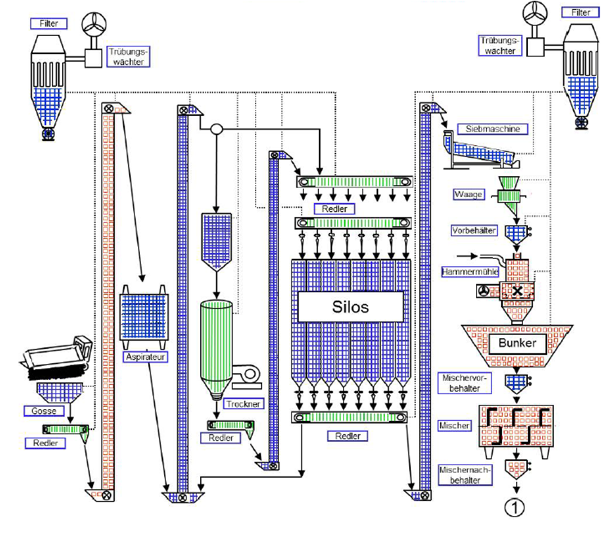

Zone u pogonu - FSA

Slide 7
Kako znižiti zone?
Najefikasnija mjera za smanjivanje mogućnosti stvaranja eksplozijske smjese u silosima i opremi je usisavanje prašine (ASPIRACIJA) iz pojedinih uređaja odnosno silosa. Odsisavanje pored ekstrakcije prašine često uzrokuje i mali podtlak, pa prašina ne izlazi iz uređaja u okolinu.
U kontekstu unosa zrna odnosno prašina u silose ili uređaje moguća su smanjenja stvaranja oblaka prašine primjerenim načinom doziranja (sipanje sa manje visine, tangencijalno šaržiranje, donji ispust zrna ili prašine bez kipanja...).

Slide 8
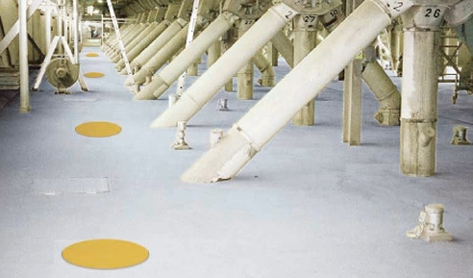
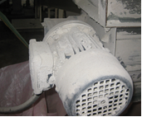
Okolina uređaja
Okolina postrojenja može se definirati eksplozijski neugroženom u slučajevima, kada u fazi rada u okolini ne dolazi do stvaranja oblaka prašine i u slučajevima, kada u prostorima nije vidno prisutna nataložena prašina. Ovo je moguće, kada je oprema tijesna (zabrtvljena), što se osigurava prikladnom izvedbom i redovitim održavanjem i kada se prašina redovito čisti.
Za kontrolu prisutnosti prašine mogu se upotrijebiti oznake na podu (na primjer u obliku obojenih krugova). Ako su krugovi dobro vidni i na njima nema prašine, razina čišćenja je dobra i moguće je definirati eksplozijsko neugrožen prostor.

Slide 9
Sprečavanje unosa vira paljenja
Izvor paljenja može biti uzrokovan i unosom metalnih elemenata ili samog plamena unutar tehnološke opreme.
Sprečavanje:
Rešetke iznad šahta (veliki predmeti)
Sito, aspiracija (manji predmeti)
Magnet (metali)
Zabrana pušenja i upotrebe otvorenog plamena.
Osigurati da su temperature svih površina vozila (motor, ispušna cijev, kočnice) ispod temperatura paljenja prisutnih tvari.
Notes:
Izvor paljenja može biti uzrokovan i unosom metalnih elemenata ili samog plamena unutar tehnološke opreme.
Za izdvajanje nepoželjnih primjesa velikih dimenzija služi rešetka iznad usipnog šahta, a za manje dijelove svi sustavi imaju uglavnom na prijemu ugrađeno sito ili aspirator, koji iz sistema izvadi prevelike elemente (primjerice: vijci, matice...) i prašinu. U sustavima prerade zrna ugrađen je magnet, koji ima funkciju eliminiranja svih metalnih predmeta. Ako takvi sustavi nisu ugrađeni, postoji velika mogućnost za unos metalnih materijala u transportni sustav i posljedično zapaljenje praškastog materijala.
Unos otvorenog plamena može se sprječavati samo organizacijskim mjerama vezanim za zabranu pušenja i za upotrebu otvorenog plamena u blizini usipnog šahta.
Izvor paljenja može prouzrokovati i vruća površina na vozilu, koje dostavlja zrnaste ili praškaste komponente, pa je potrebno prije pražnjenja osigurati da su temperature svih površina vozila (motor, ispušna cijev, kočnice) ispod temperatura paljenja prisutnih tvari.

Slide 10
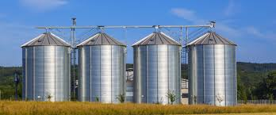
Stara oprema?
SILOS: Iako unutar silosa uglavnom nema opreme potrebno je osigurati, da ne može doći do samozapaljenja materijala u silosu. To se izvodi kontrolom temperature.
Ako su na silosima instalirani ventilatori, oni moraju ispunjavati zahtjeve za ventilatore. U slučaju ventilatora, kojim se u silose dovodi svjež zrak potrebno je osigurati, da ventilator (iako ugrađen izvan zone) ne unosi izvore paljenja (iskre) unutar silosa

Slide 11
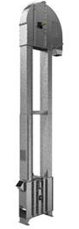
Stara oprema?
ELEVATOR: Kod sistema za transport zrna (zona 21 ili 22), dovoljno da elevatori imaju instaliranu kontrolu klizanja trake i kontrolu neispravnog toka trake (izbjegavanja udara trake odnosno šalice u kućište). Svakako potrebno je i dobro održavanje (promjena trake, redovita kontrola učvršćenosti šalica i slično). Dodatnu mjeru predstavlja i kontrola temperature ležaja i izključanje elektromotora u slučaju prekoračene definirane temperature, pa i sistem aspiracije iz glave i noge elevatora.
Kod sistema za transport brašna (zona 20), veoma je teško spriječiti izvore paljenja i kod neočekivanih greški. U tom kontekstu još nismo preporučili poslodavcu, da bi potpisao izjavu, da je stara oprema sukladna za upotrebu.
U tim slučajevima prihvatljivu razinu rizika predstavlja jedino promjena elevatora ili instalacija sustava za smanjivanje učinaka eksplozije (eksplozijski otporna konstrukcija, rasterećivanje, suzbijanje eksplozije...). Ako ovo nije moguće, katastrofalne posljedice za ljudi, mogu se izbjeći i zabranom pristupa u prostorije sa elevatorima za vrijeme rada.

Slide 12
Stara oprema?
HORIZONTALNI TRANSPORTERI: Potrebno osigurati, da izvori paljenja ne nastupaju kod normalnog rada, što je zahtjev za zonu 22, koja je običajno definirana unutar takvih sistema. Uglavnom su brzine kretanja transportera manje od 1 m/s, pa možemo prilično sigurno, i u primjeru kada je unutar sistema definirana zona 21, govoriti o prihvatljivom riziku. Preporučuje se da su transporteri opremljeni sa sustavom za detekciju nabijanja odnosno jednostavnim klapnama, koje se u slučaju nabijanja zrna/prašine sami otvaraju. Na njima su instalirani prekidači, koji odmah zaustavljaju pogon transportera.
PUŽNI TRANSPORTERI: I stariji pužni transporteri nisu problematični, za razliku od redlera i sklepera, ni u slučaju transporta brašna odnosno praškastog materijala. Kontrolirati se treba utor između puža i kućišta, ali inače prerade, po našim iskustvima, nisu bile potrebne. U slučaju da materijal iz pužnog transportera ide u neku drugu opremu, preporučuje se i detekcija zastoja materijala na pužu i isklop puža u slučaju detektiranog zastoja.

Slide 13
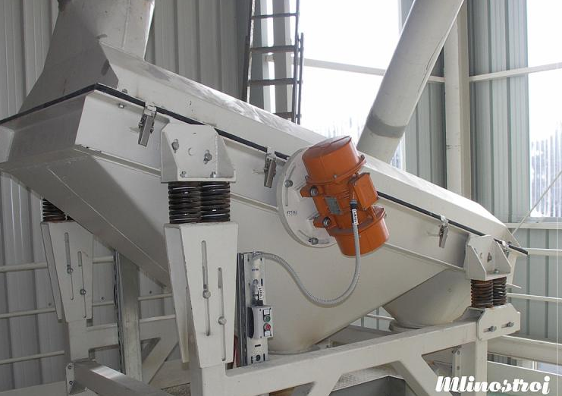
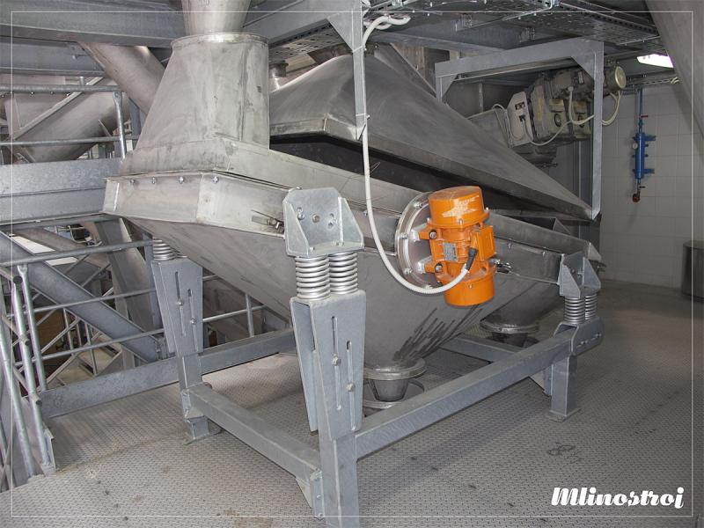
Stara oprema?
PREKLOPKE, ZATVARAČI: Preklopke, preusmjerivači i slična oprema koja je ugrađena u cijevnom sustavu, sama po sebi, uglavnom ne predstavlja uzrok paljenja (oprema uglavnom miruje, ručno pokretanje ne unosi dovoljno energije). Uzrok paljenja unesi se s motornim pogonom, koji ima dovoljnu energiju. Zato je potrebno osigurati, da kod pomicanja elemenata ne dolazi do iskrenja ili velikih trenja, koja bi mogla prouzrokovati visoke temperature.
SITA: Sita ili aspiratori koji rade na principu vibracija sita uglavnom ne predstavljaju izvore paljenja i kod predviđenih pogreška. Uglavnom, potrebno je osigurati održavanje, pa se lomovi sita mogu smatrati kao nepredviđene greške. Često su pogoni izvedeni s remenjem, pa je potrebno instalirati elektrostatički provodljive remene i smjestiti ih tako, da ne predstavljaju rizik za klizanje i posljedično zagrijavanje. U nekim starijim primjerima motori su instalirani centralno iznad sita, pa su često unutar zone, ali nisu u Ex-izvedbi, pa ih je bilo potrebno promijeniti.

Slide 14
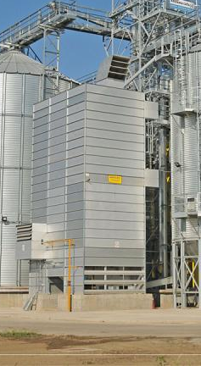
Stara oprema?
SUŠARA: U dijelu, gdje su unutar sušare definirane zone opasnosti, uobičajeno nema izvora paljenja. Zbog ekoloških zahtjeva i na usisnim ventilatorima uglavnom ne bi smjela biti definirana zona opasnosti, pošto je maksimalno dozvoljena koncentracija prašine, koja se može izdvojiti u okolinu 20 mg/m³, što je 1500 puta manje od DGE. Na strani punjenja i pražnjena instalirani su transporteri i preklopke, odnosno zatvarači, pa se za taj dio izrađuje analiza rizika, kao što je već navedeno gore.
Najviše problema u sušarama uglavnom smo imali sa neadekvatno instaliranim senzorima temperature i nivoa, koji često nisu bili u Ex-izvedbi, i koje je bilo potrebno promijeniti.
Izvor paljenja u sušarama može biti i otvorena vatra. U tom kontekstu potrebno je prikladno održavanje toplotnih izmjenjivača odnosno sistema direktnog zagrijavanja zraka.

Slide 15
Stara oprema?
Filter, ciklon, ventilator, rotacijska zapora:
Preporučuje se, da su filter vreće u svim slučajevima izrađene iz elektrostatički provodljivog materijala; obavezno moraju biti iz takvih materijala, ako su prisutne prašine sa energijom paljenja ispod 10 mJ. Ako ventilator nije izrađen iz neiskrećeg materijala, potrebno je osigurati dovoljno velik utor između rotora i fiksnog dijela.
Slično važi i za rotacijsku zaporu, s razlikom, da je u slučaju, ako ona služi i kao sprječavanje prijenosa eksplozije, potrebno osigurati sukladni broj lopatica te dužinu i širinu otvora između lopatice i kućišta.

Slide 16
Stara oprema?
MLIN, MJEŠALICA:
Mlin i miješalica predstavljaju opremu u kojoj je definirana zona 20, pa je potrebno izvore paljenja eliminirati i kod neočekivanih greški. U svakom slučaju ponajprije je potrebno osigurati, da u mlin ili miješalicu ne ulaze tijela, koja bi mogla unijeti izvor paljenja iz okoline ili druge opreme. Zatim je potrebno osigurati da elementi unutar mlina ili miješalice ne mogu odletjeti (održavanje!) i potrebno je kontrolirati temperaturu ležaja, odnosno drugih dijelova, koji se mogu grijati i u slučaju grijanja odmah isklopiti pogon uređaja. Mlin ili miješalica predstavljaju opremu, koju je veoma teško osigurati, da ne prouzrokuju eksploziju, pa se preporučuje, da se mlinovi ili miješalice ograde od ostalih prostora i da se za vrijeme rade radnicima zabrani pristup do njih.

Slide 17
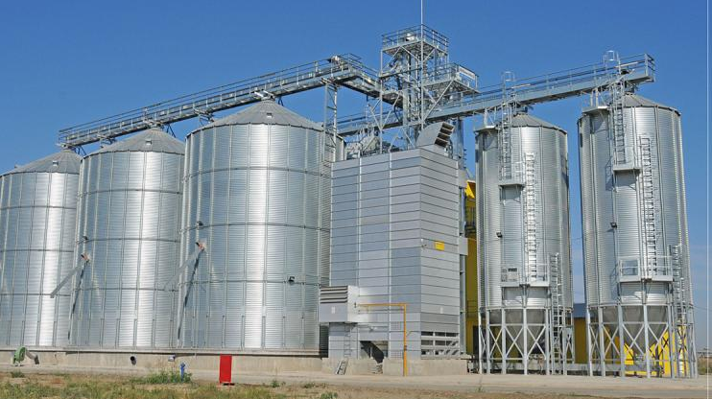
Druge mjere
Uputstva za rad
Edukacija radnika
Dozvole za rad (vrući radovi, održavanje!)
Redovito održavanje
Čiščenje
…

Slide 18
Kako osigurati sigurnu radnu okolinu?
Najprije je potrebno definirati zone opasnosti, da bi se mogle definirati mjere protueksplozijske zaštite i zahtjevi za opremu, koja se ugrađuje.
Nova oprema: sukladna direktivom 2014/34/EU – preporuka: proizvođači s iskustvima!
Stara oprema: kvalitetna analiza rizika, u slučaju previsokih rizika preuređenje opreme ili zamjena!
Poslodavac mora izraditi radna uputstva i donijeti mjere za sprečavanje izvora paljenja od strane radnika ili drugih osoba, koje mogu prilaziti opremi.
NAJVAŽNIJE: Edukacija radnika i održavača.
Notes:
Najprije je potrebno definirati zone opasnosti, da bi se mogle definirati mjere protueksplozijske zaštite i zahtjevi za opremu, koja se ugrađuje.
Kod nove opreme stvari su jasne. Oprema mora biti izrađena prema zahtjevima direktive 2014/34/EU. Proizvođač treba priložiti Izjavu o sukladnosti. Preporučuje se da se uvijek odaberu proizvođači sa iskustvima. Kod stare opreme veoma je važno da se dobro analiziraju rizici od eksplozije. Oprema, koja predstavlja visoke rizike, treba se zamijeniti ili preurediti tako, da su rizici smanjeni na minimum.
Poslodavac mora izraditi radna uputstva i donijeti mjere za sprečavanje izvora paljenja od strane radnika ili drugih osoba, koje mogu prilaziti opremi.
I na samom kraju - gotovo najvažnija je edukacija radnika i održivača. Ako radnici, a posobno osebe koje izvode održavanje i slične radove znaju što smiju, a što ne, već smo spriječili veliki dio eksplozija!

